Slide 1
2005/2006.
ОСМАЦИ 2020.

Slide 2
Како замишљам наш сусрет након десет година
Сећам се свог првог дана школе кад сам као једна малена девојчица ушла у учионицу где ме је чекала учитељица са још пуно деце. Тада, у том тренутку, нисам била свесна да ће сва та деца постати моји другари и да ћу са њима проживети све оне најлепше, а и оне мање лепе тренутке мог детињства и школовања. Од тада прошао је један дуг период и ево ме сада на крају осмог разреда када је дошло време да свако то мало дете нађе свој пут и упише жељену средњу школу што , нажалост, значи да ћемо се растати, иако се ја искрено надам да ћемо сви наставити да се дружимо.

Slide 3
Често размишљам како би изгледао наш сусрет након неколико година. Размишљам да ли ће сви бити остварени и успешни људи, срећни и задовољни и да ли ће се сви бавити оним занимањем о којем су причали у основној школи. Већ се радујем нашем новом сусрету без обзира када ће он бити. Замишљам како ћемо једном организовати једну малу прославу где ћу видети сва та драга лица која нисам видела све те године. Прво ћемо причати о свим битним променама који су се десеили у нашим животима. Задивљено ћемо слушати оног који говори схатавши колико је времена прошло од када смо се последњи пут сви окупили. Касније ћемо почети да се присећамо смешних ситуација које смо доживели као разред, такође и глупосте које смо правили размишљајући где нам је памет била. Онда бисмо схватили да је све то део одрастања и да је све то нормално у том периоду. Започели би и тему старих љубави где би неки од нас и поцрвенели на саму помисао. Присећали би се старих шала и схватали да и нису толико и смешне. Такође бисмо и певали. Видела бих да се неки који се и нису толико слагали у основној да се сада слажу, што би ме учинило веома срећном. Причали би, грлили се, смејали, певали и не бисмо схватили како време брзо пролази. На тренутак ћемо заборавити све наше обавезе и проблеме и вратићемо се у прошлост где ћемо угледати сва та безбрижна дечија лица и схватићемо да је тај период детињства можда био најлепши. Доћи ће и време када ћемо морати да пођемо кућама. Тада бисмо се са мало туге у очима опростили и вратили бисмо се нашим старим животима.

Slide 4
Након те вечери коначно бисмо схватили шта су старији мислили под тим да је најлепше доба сваке особе детињство. Да се тада формирамо као особе и да тада стичемо другаре. Нажалост то време не можемо да вратимо, али нам остају лепе успомене које трeбамо да памтимо, а и такође да негујемо однос са тим драгим особама.
Ксенија Зазић, VIII-1
4.писмени задатак из Српског језика рађен од куће

Slide 5
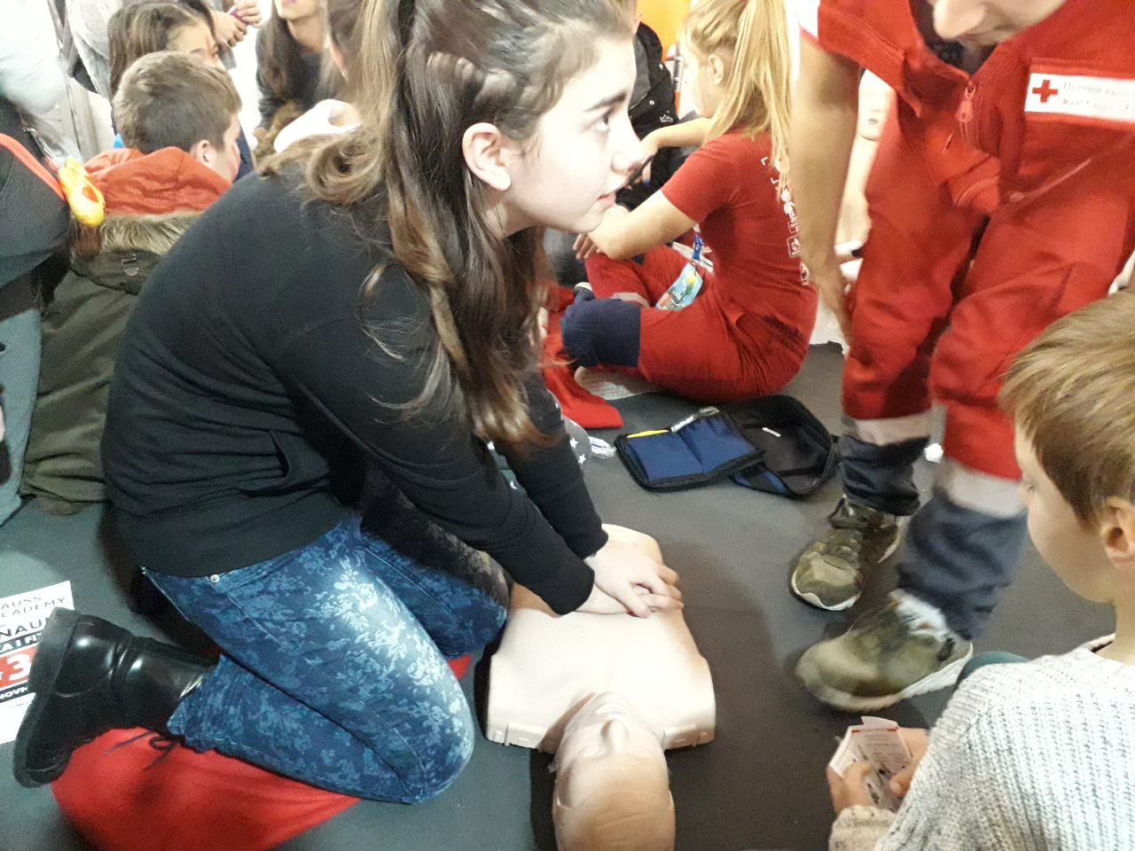

Slide 6
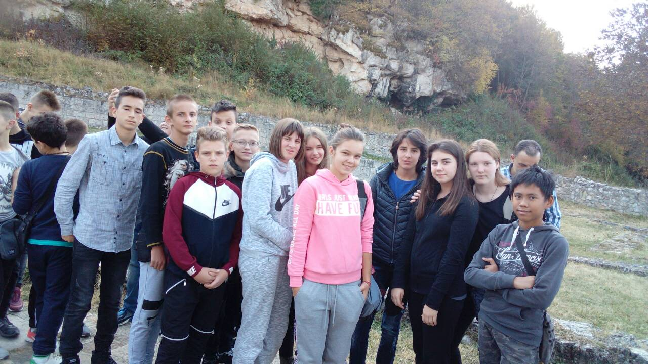

Slide 7
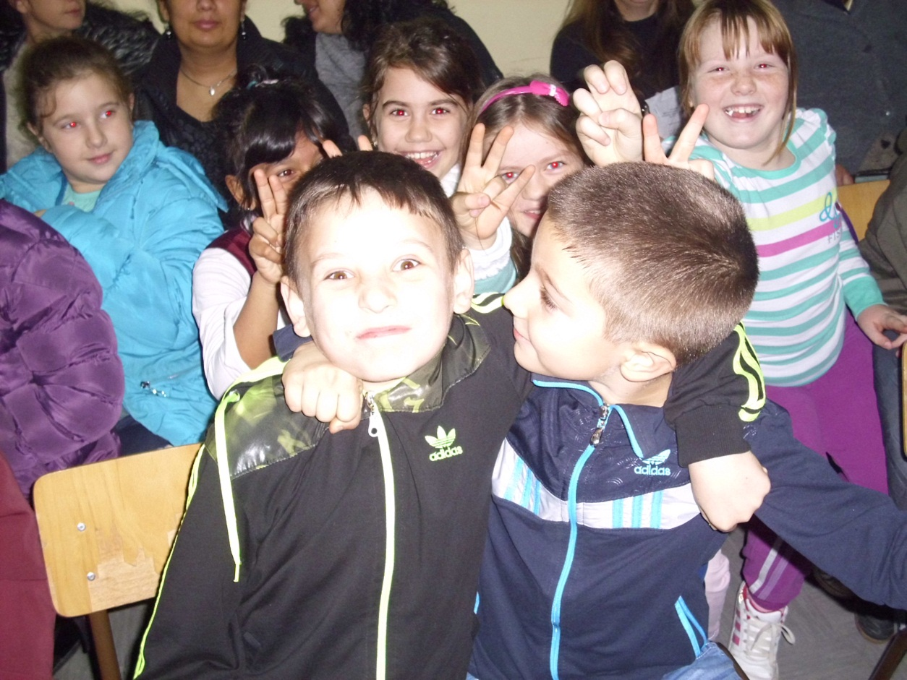

Slide 8
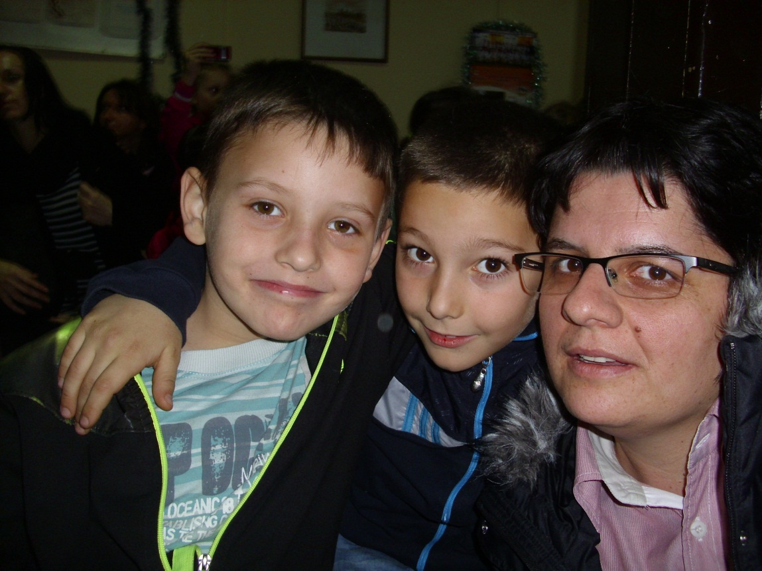

Slide 9
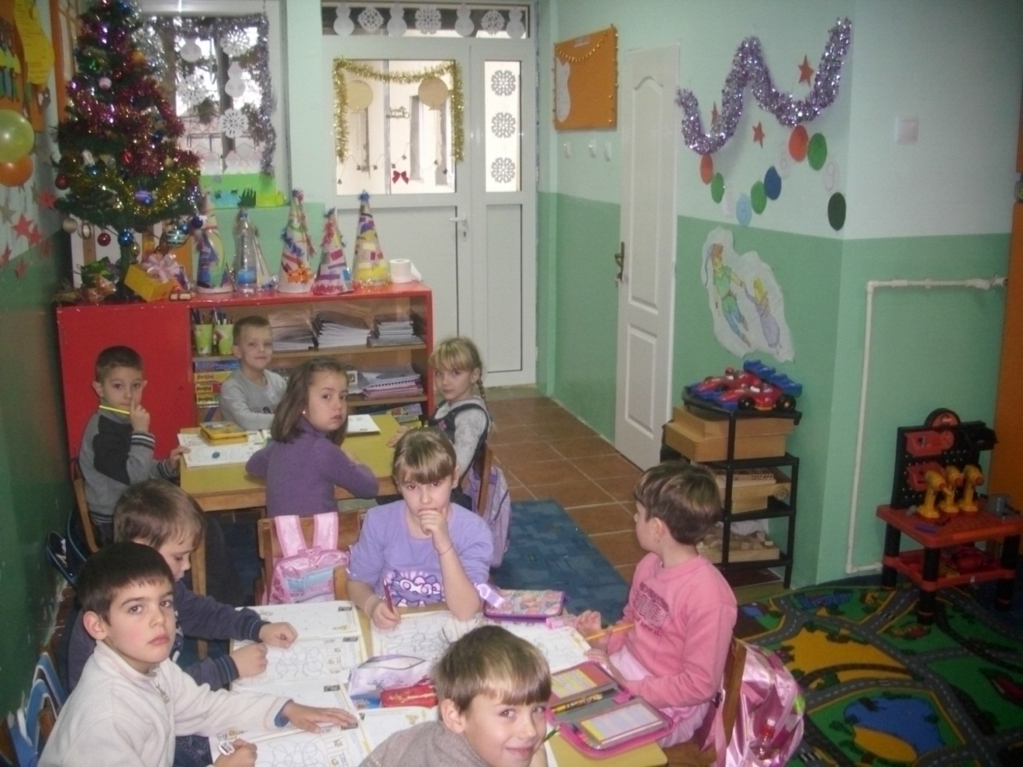

Slide 10
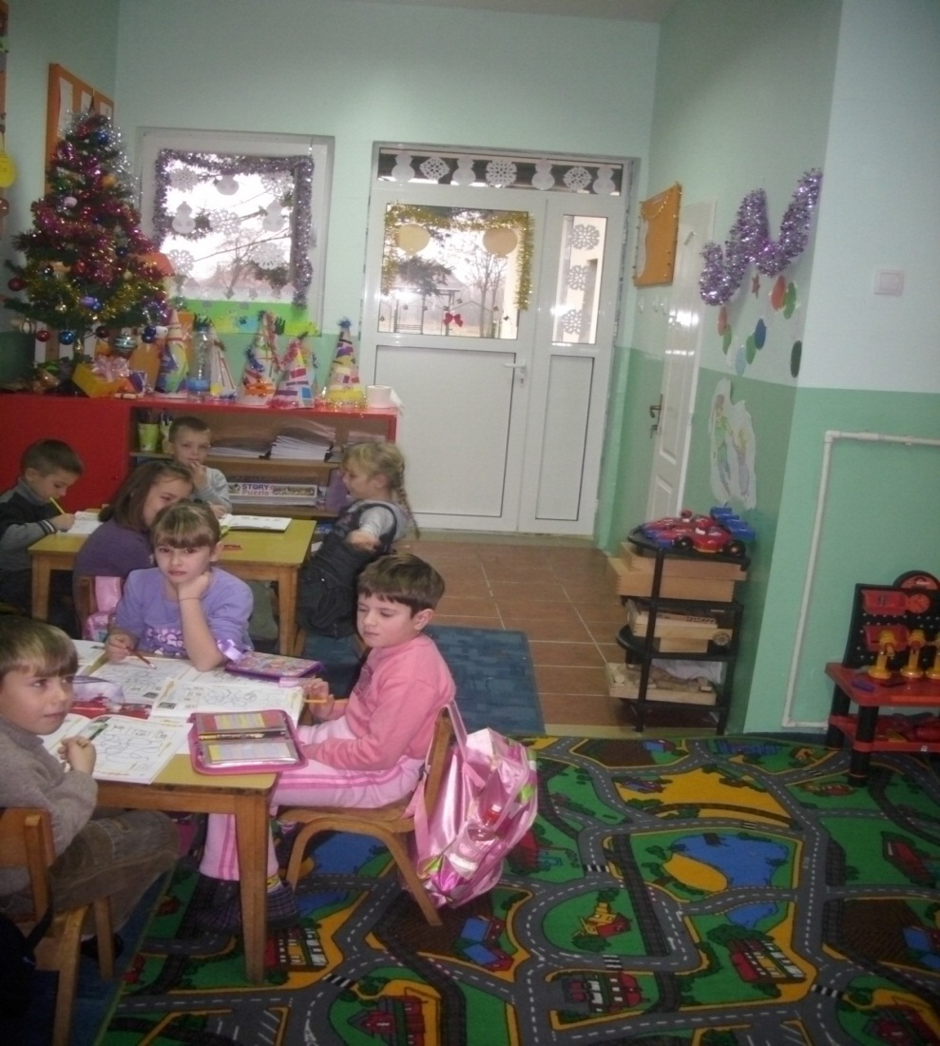

Slide 11
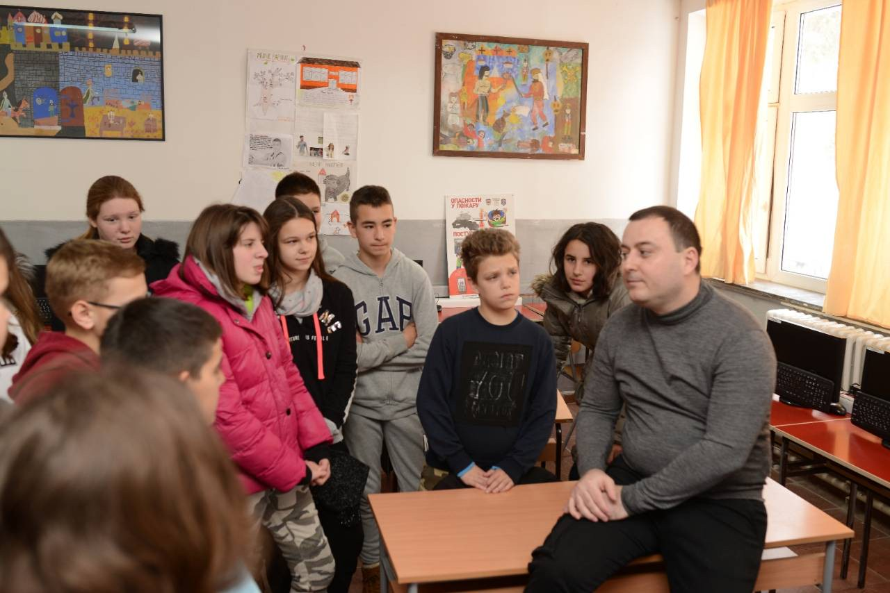

Slide 12
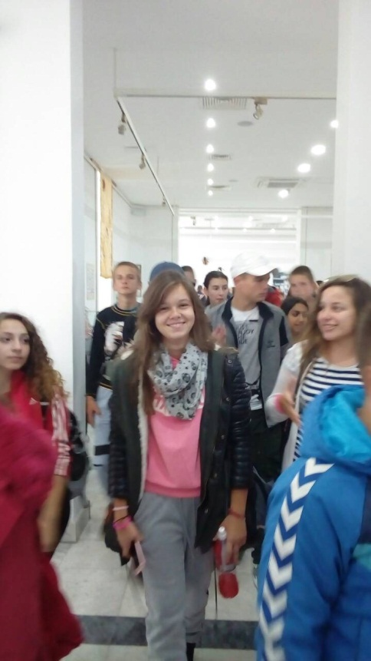

Slide 13
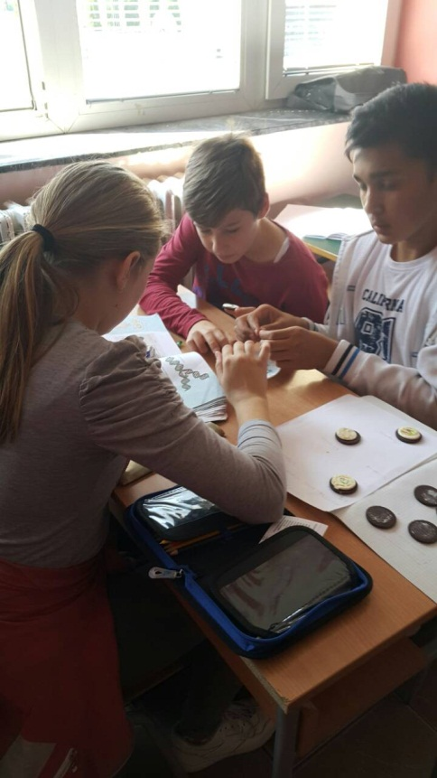
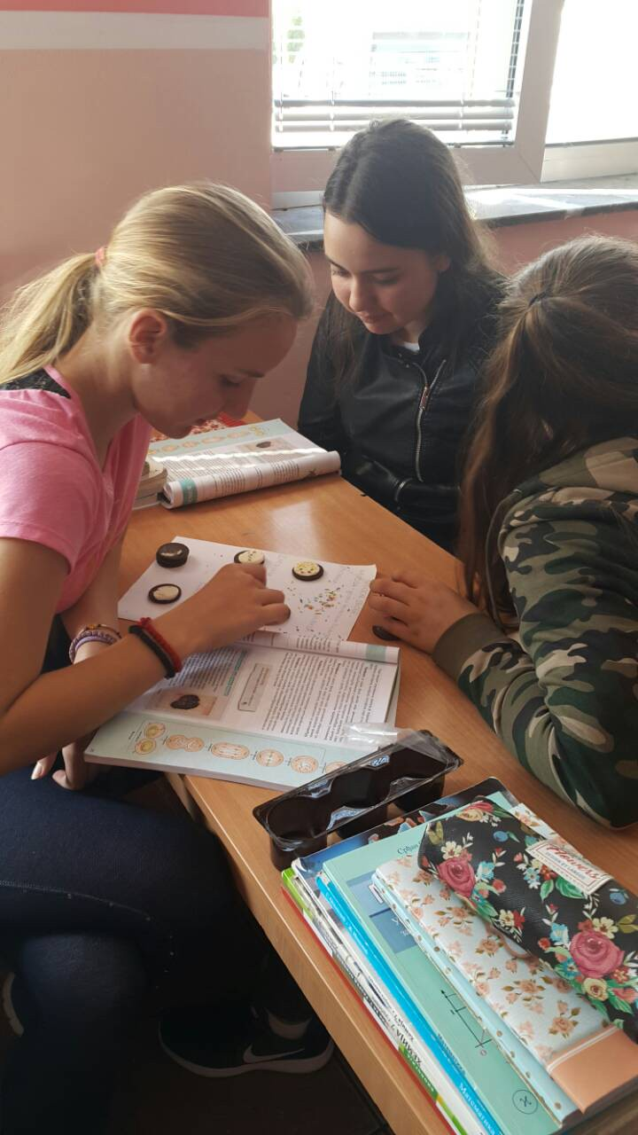

Slide 14
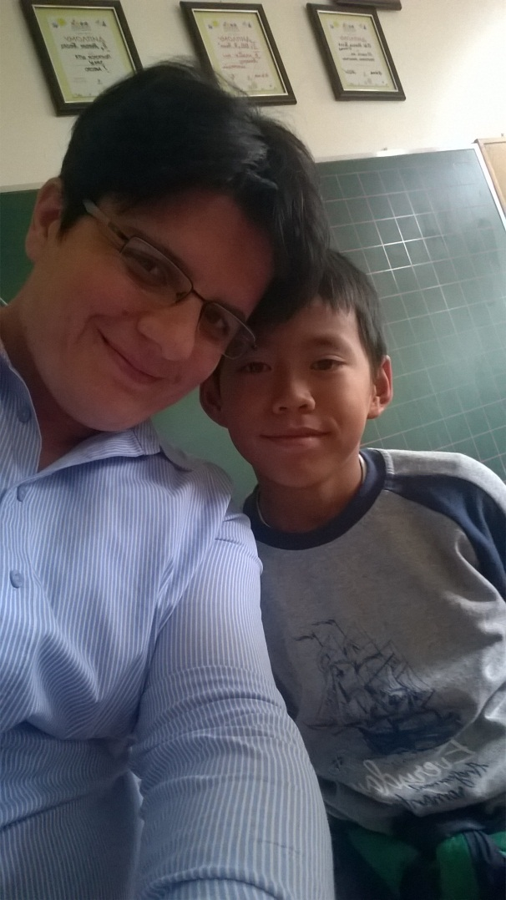
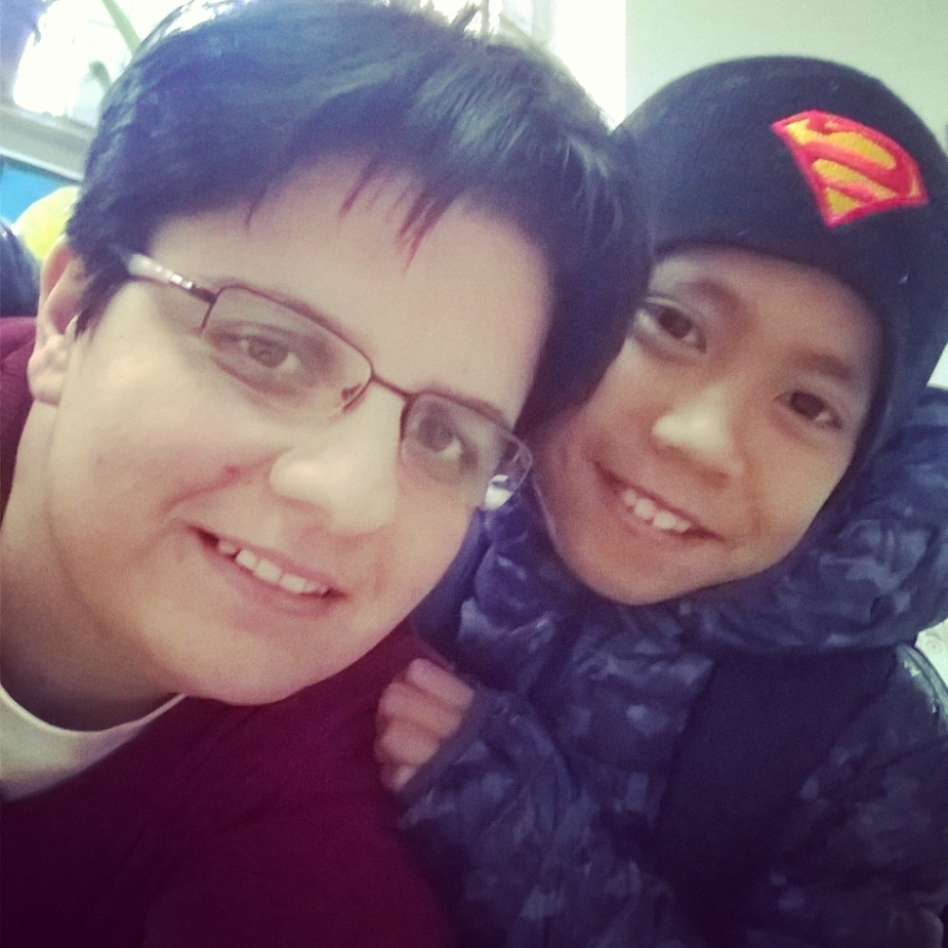

Slide 15
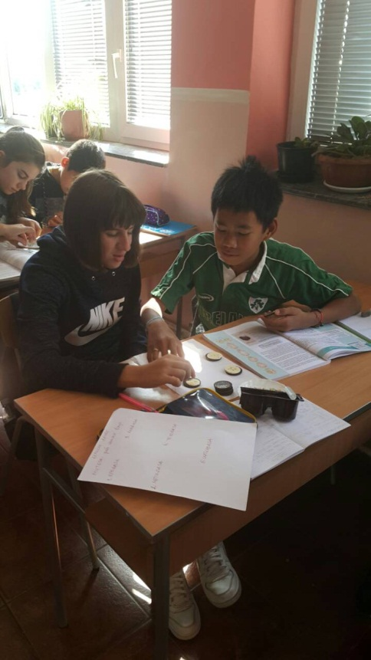
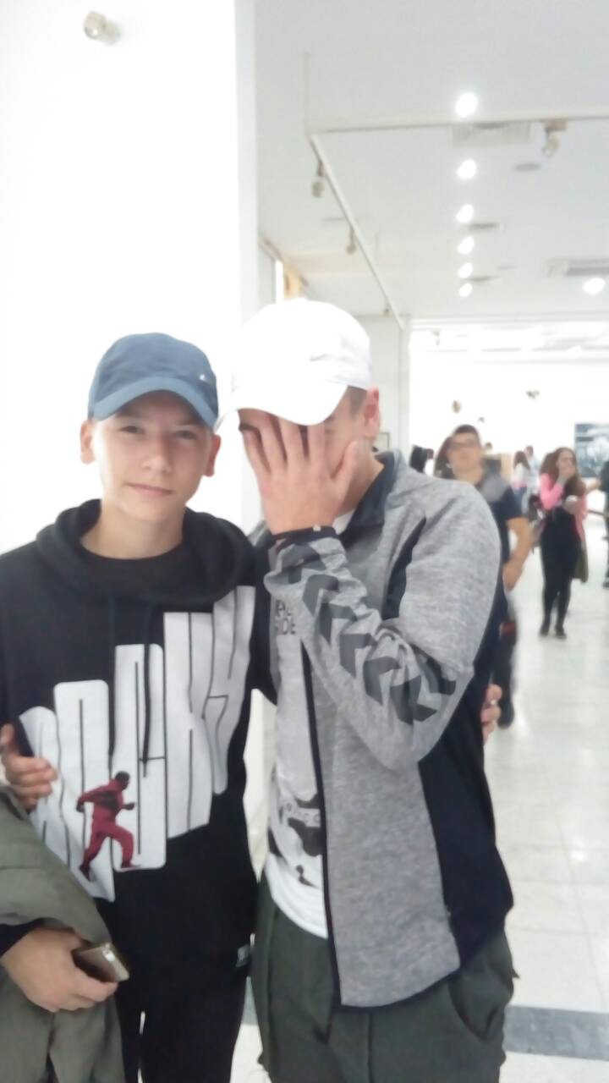

Slide 16
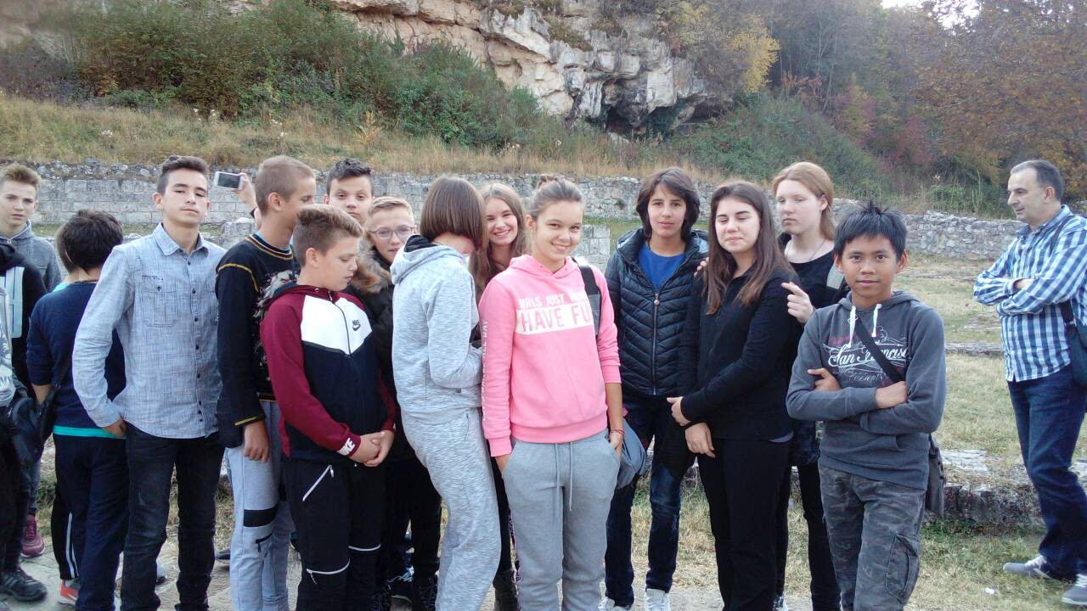

Slide 17
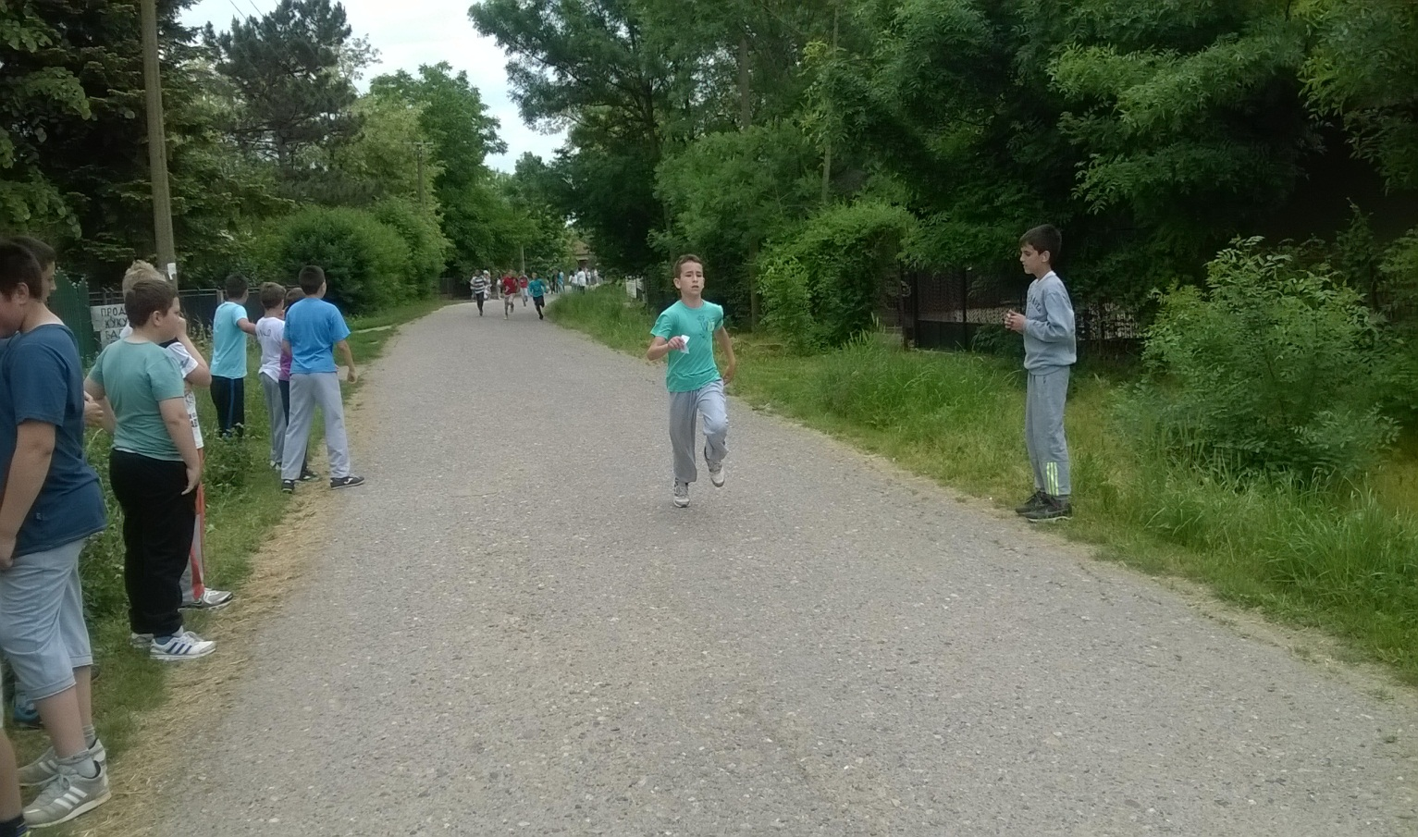

Slide 18
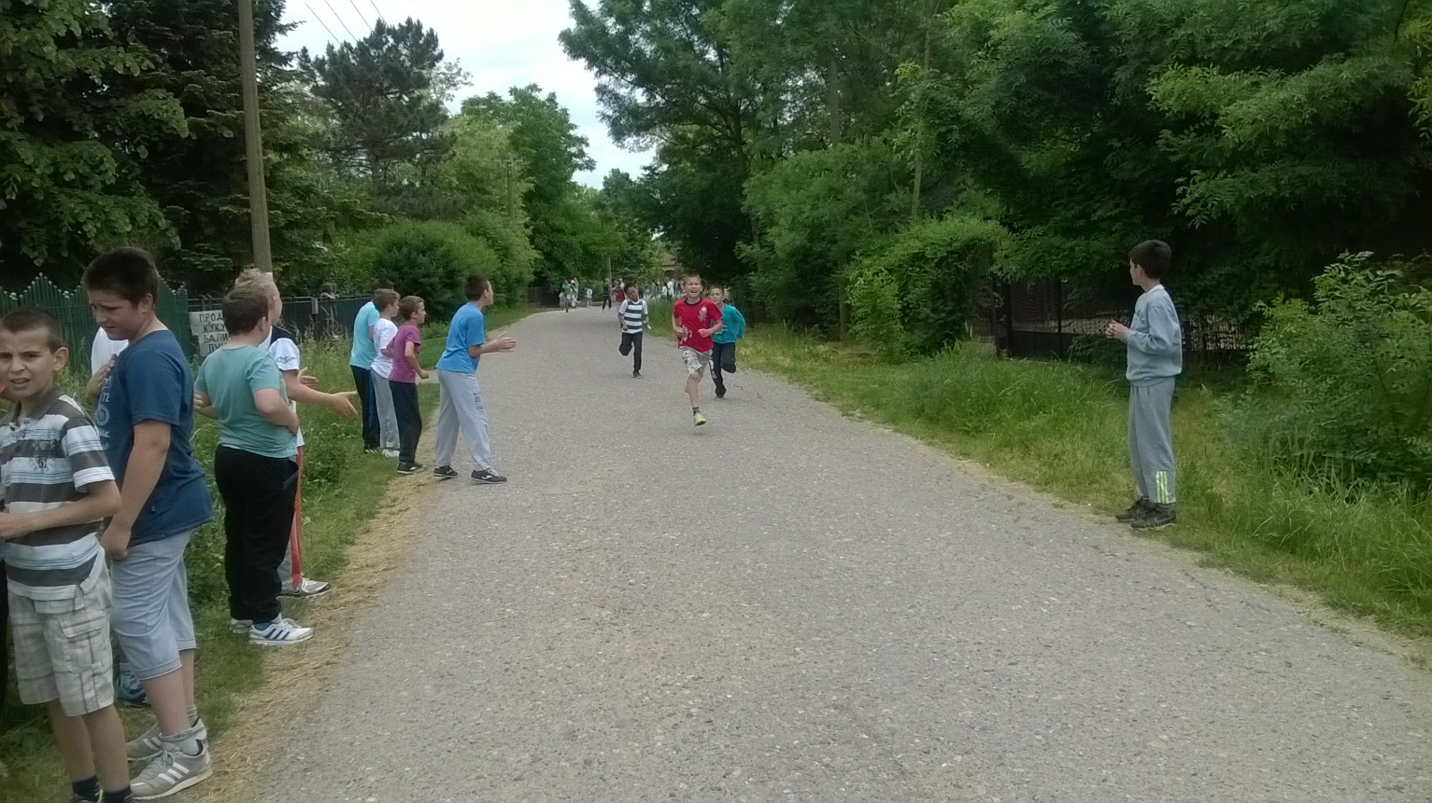

Slide 19
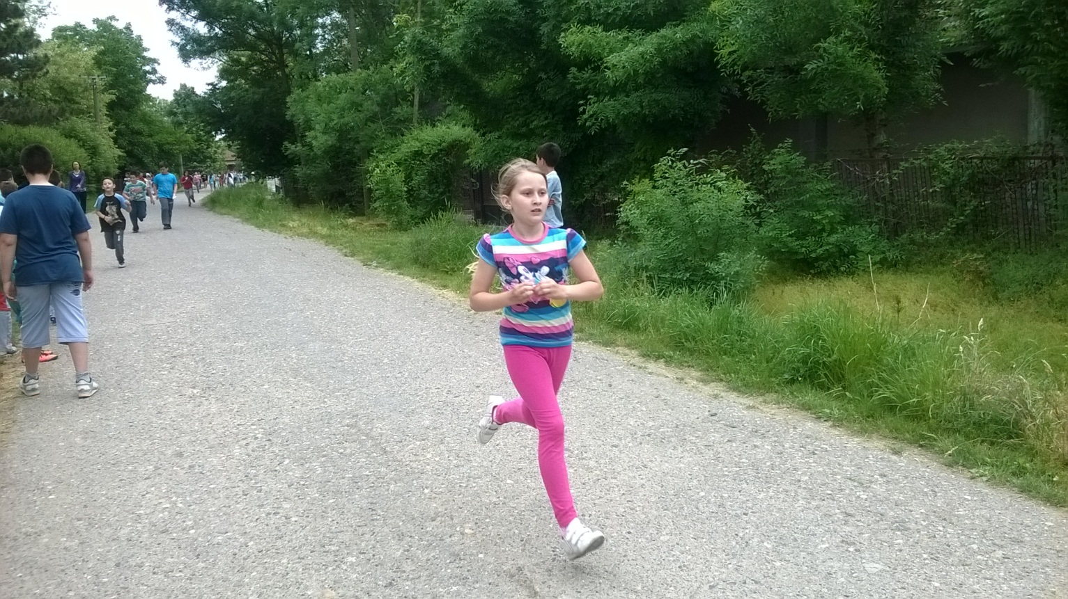

Slide 20
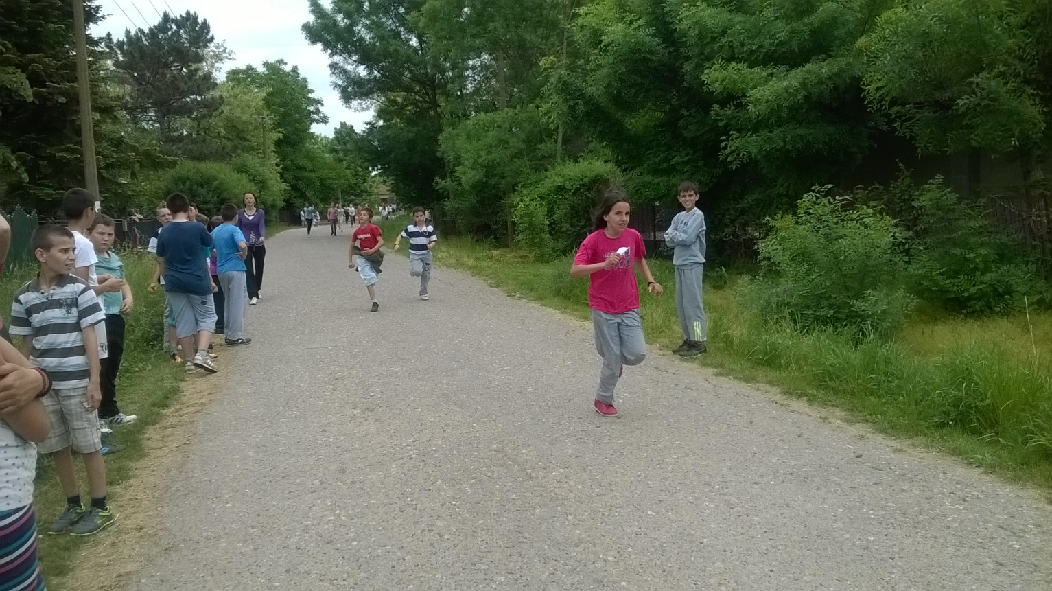

Slide 21
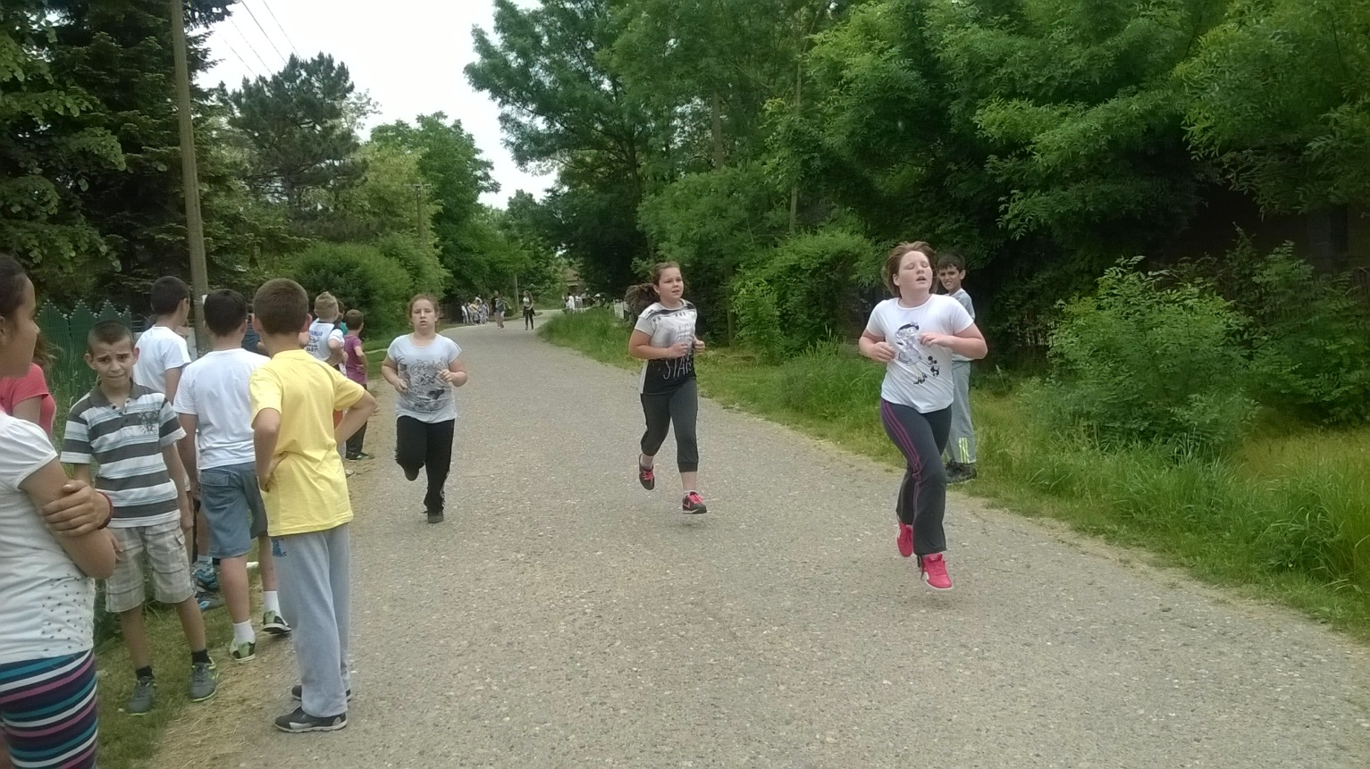

Slide 22
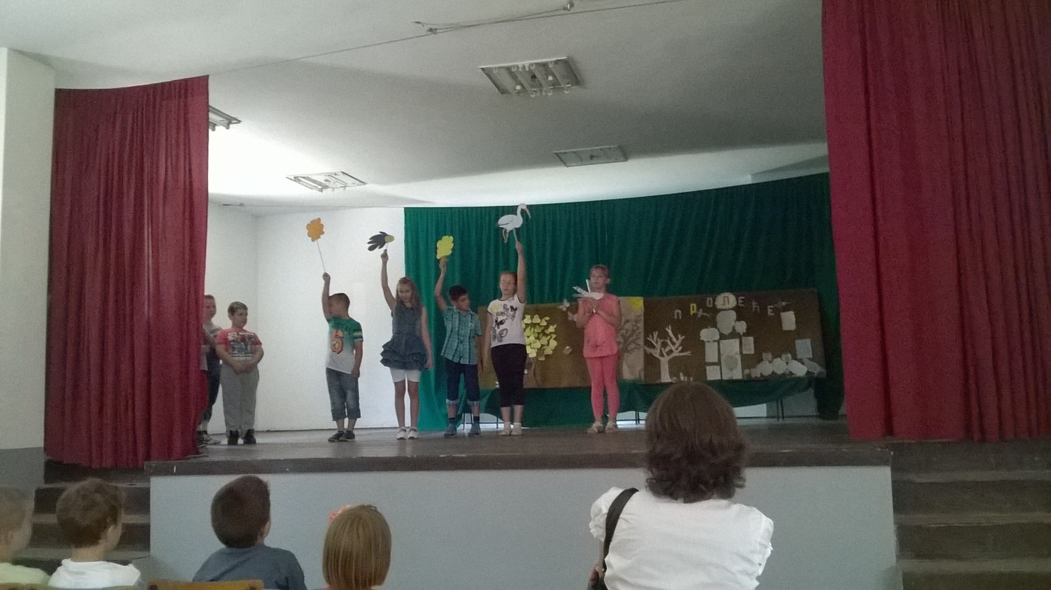

Slide 23
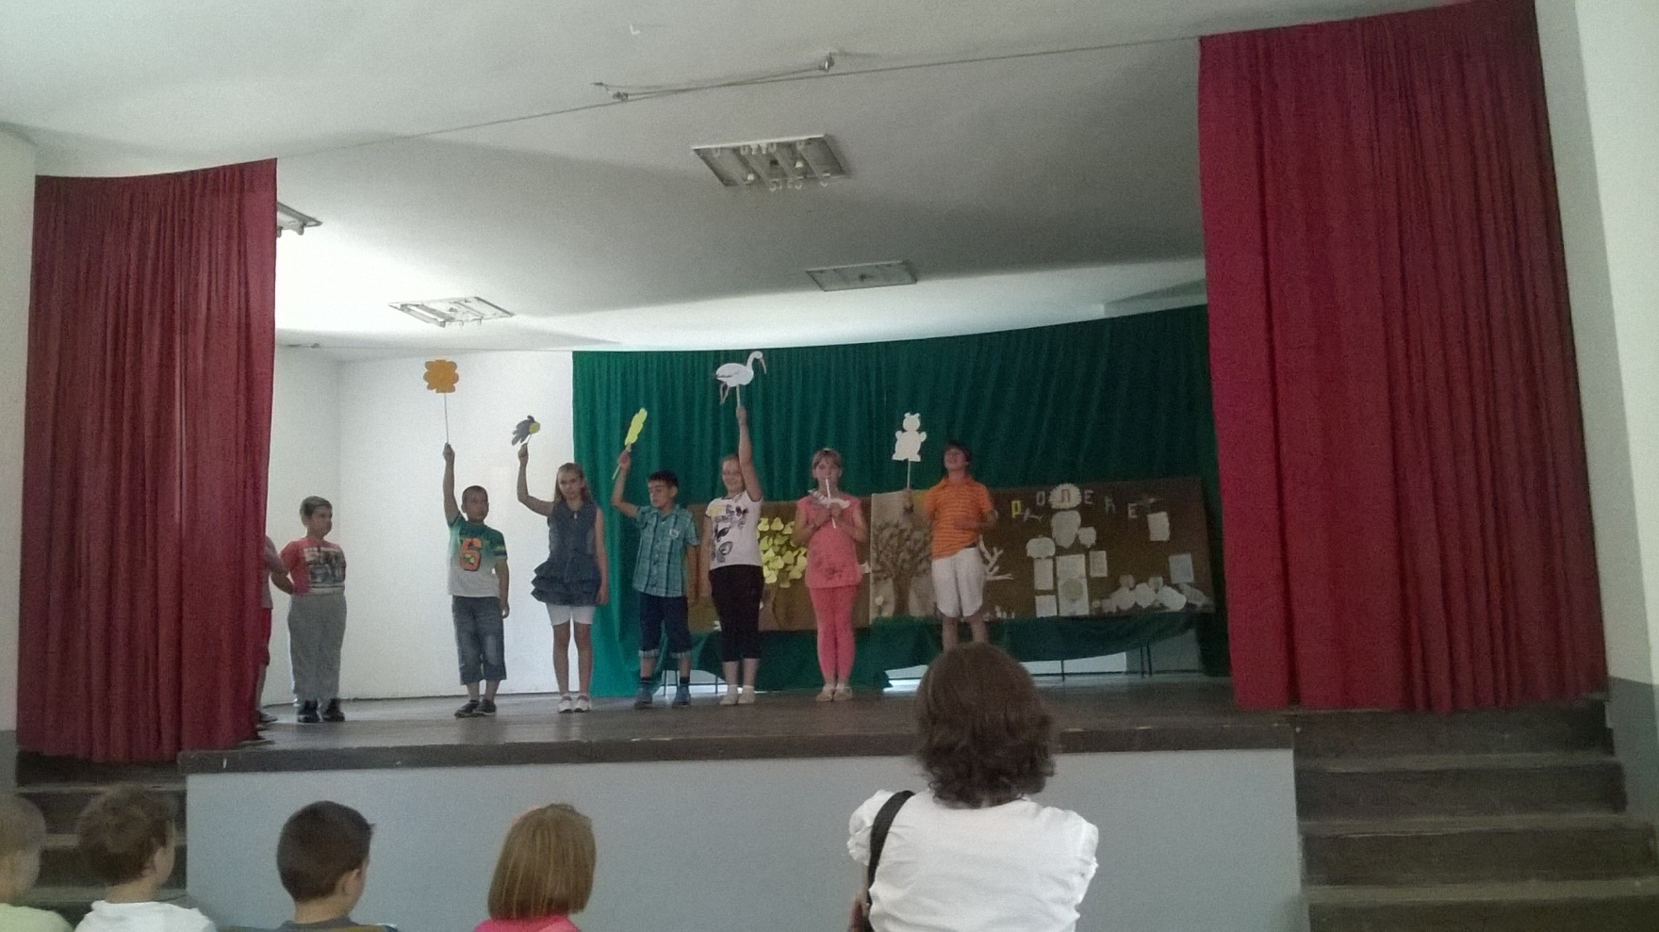

Slide 24
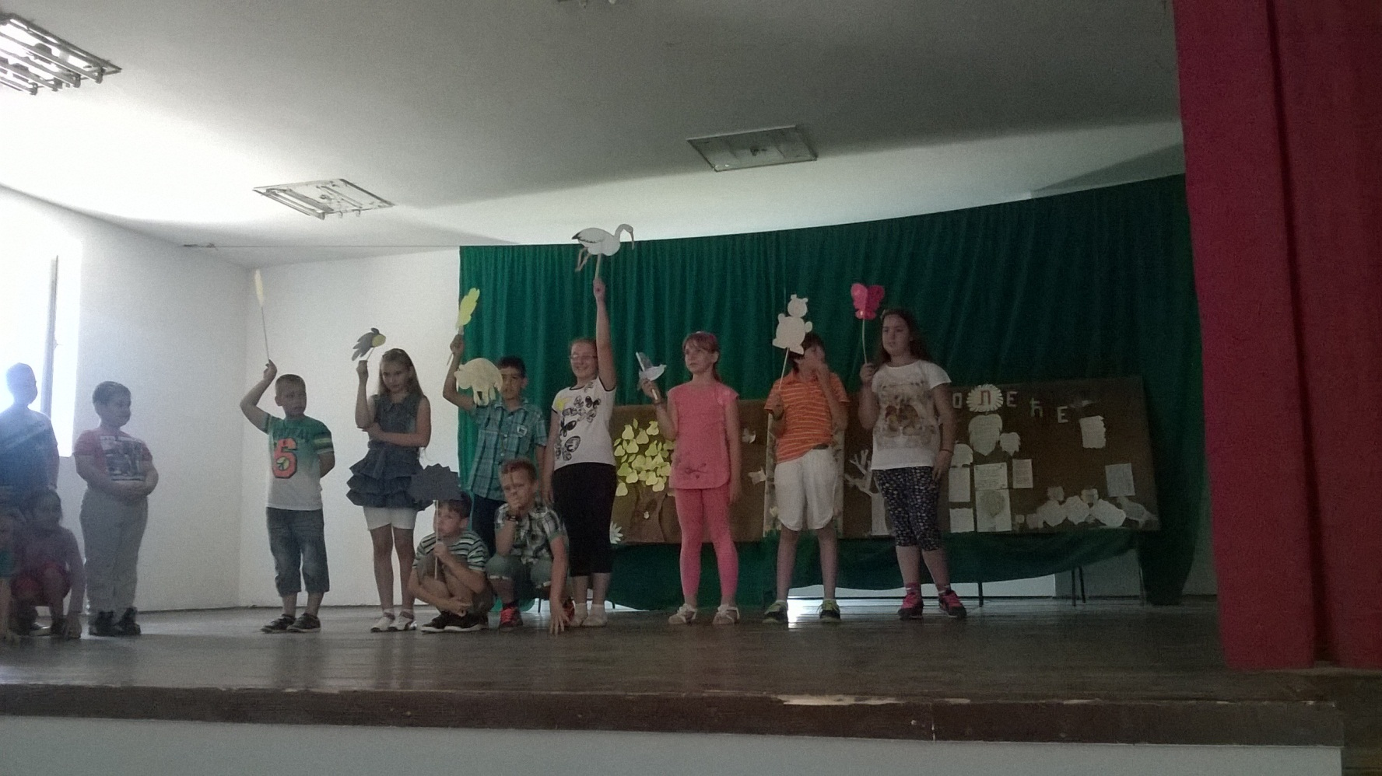

Slide 25
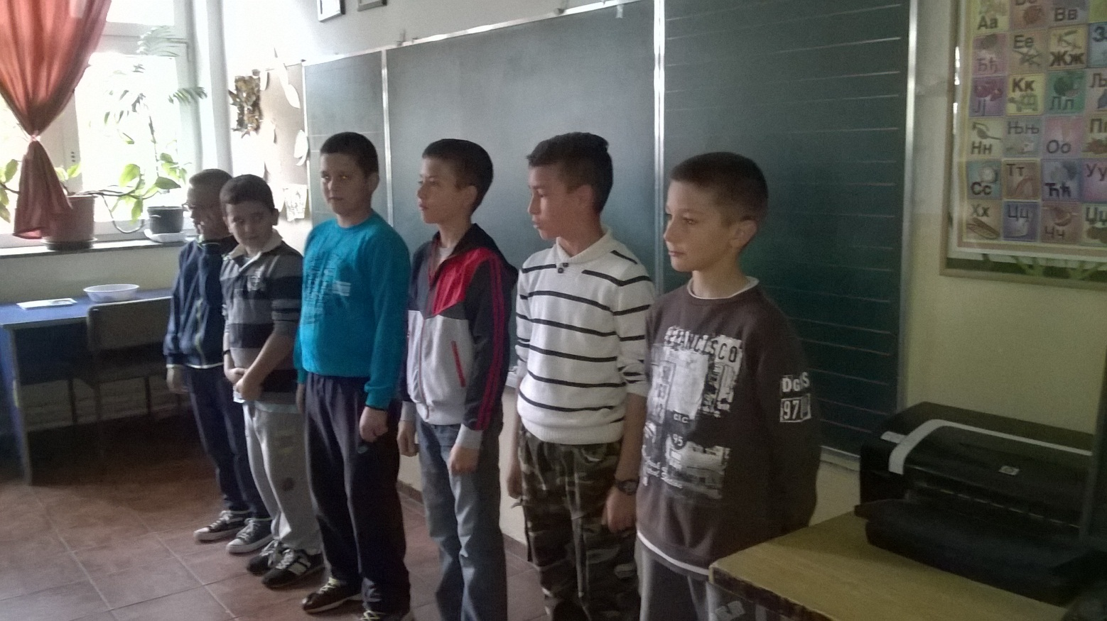

Slide 26
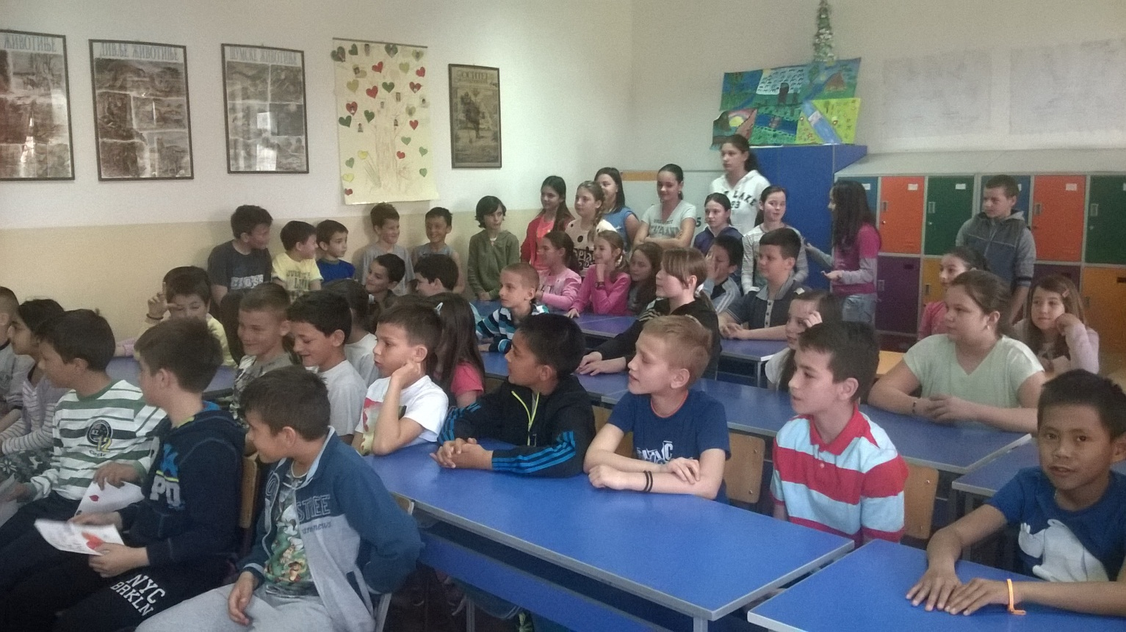

Slide 27
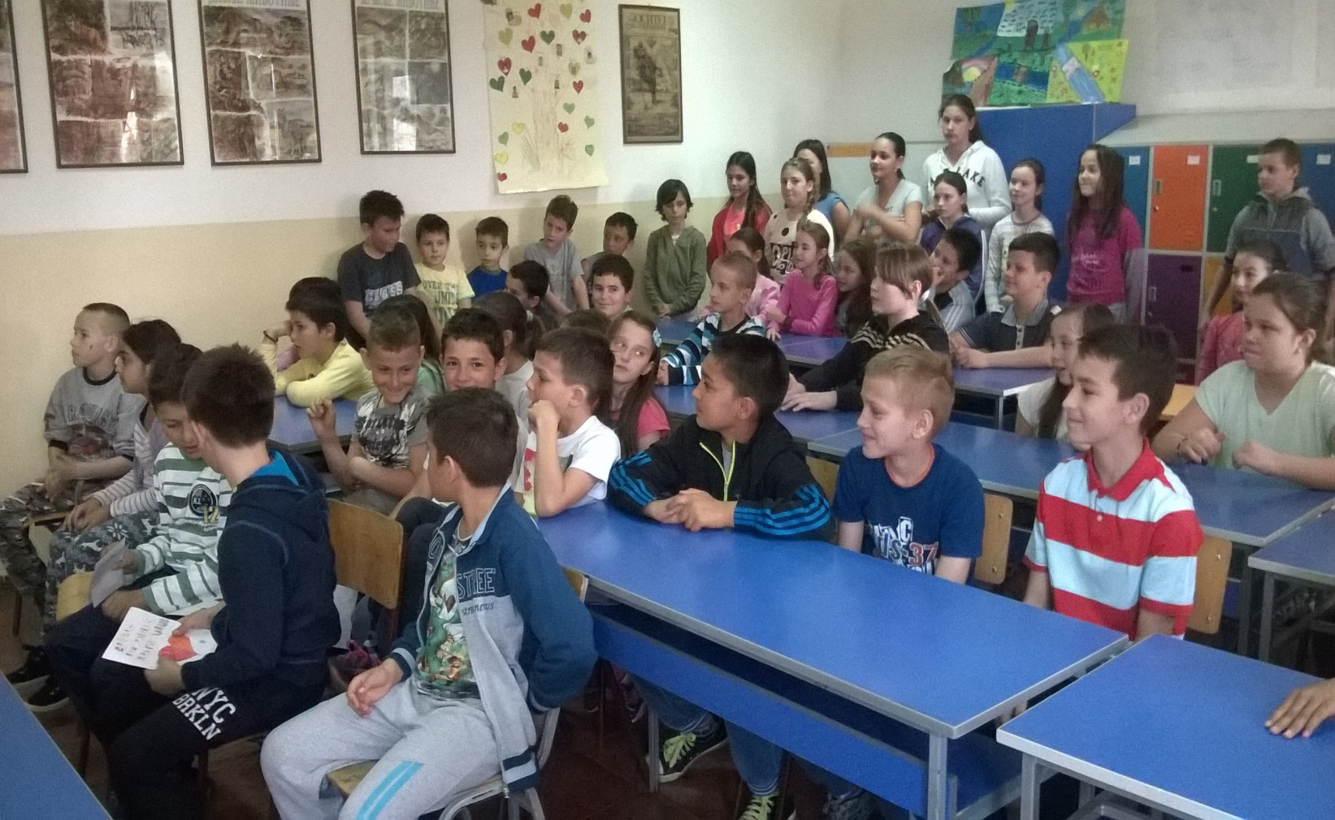

Slide 28
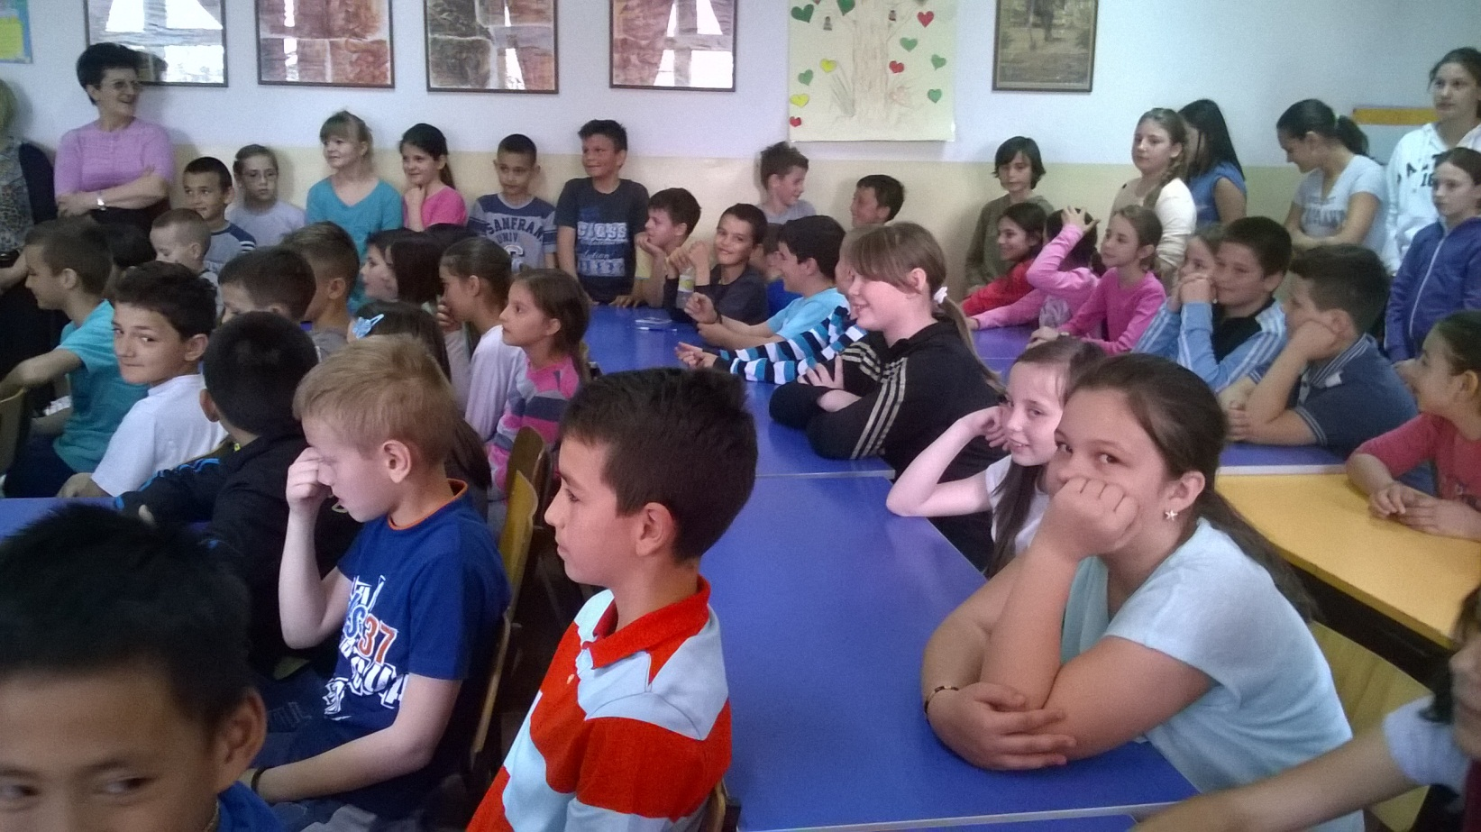

Slide 29
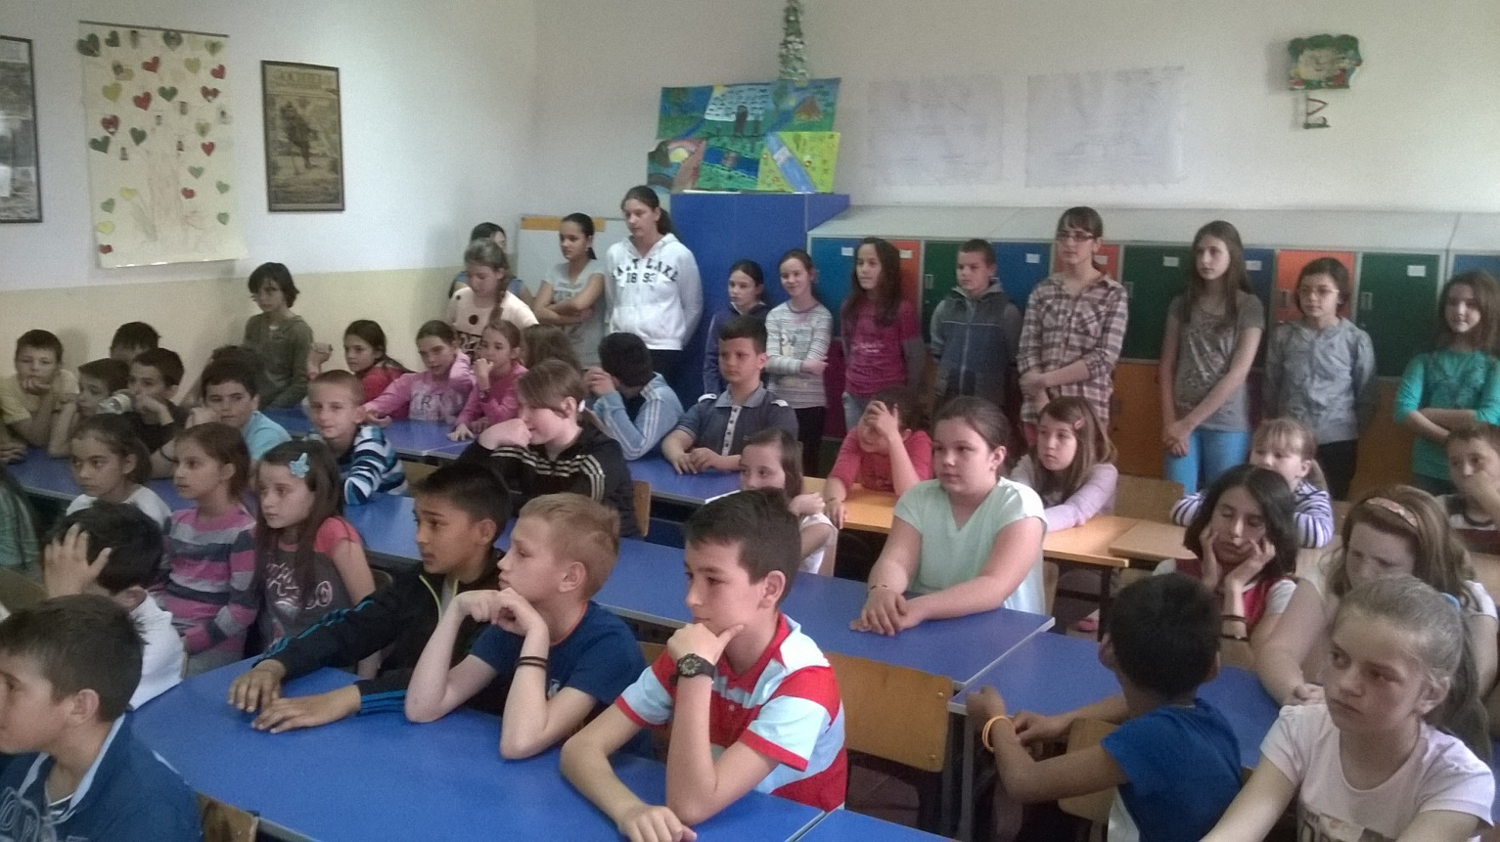

Slide 30
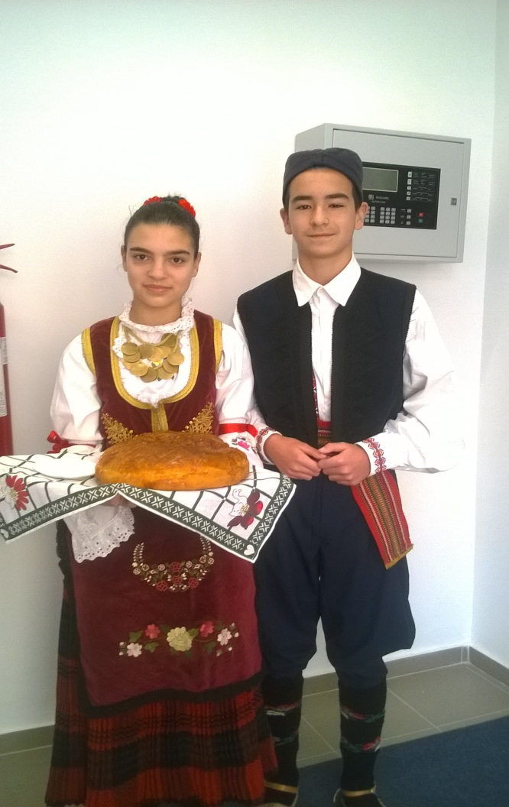

Slide 31
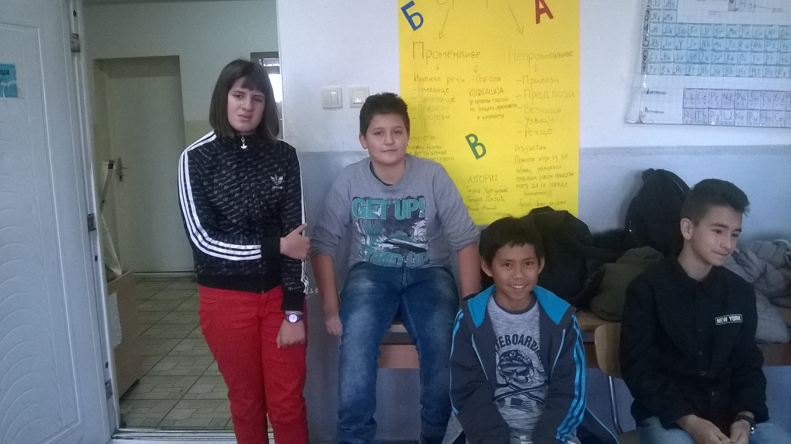

Slide 32
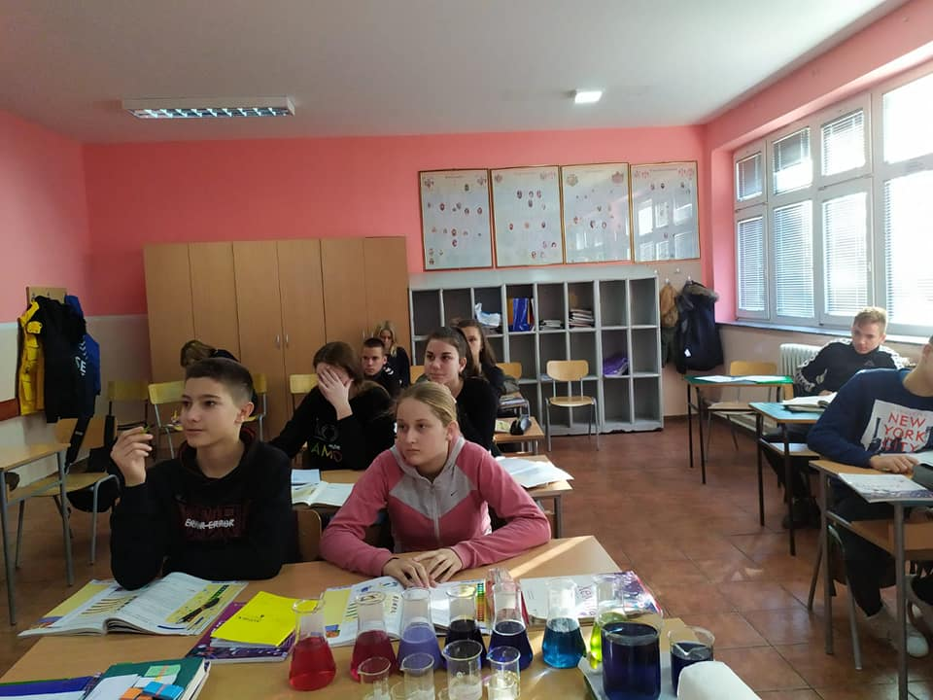

Slide 33
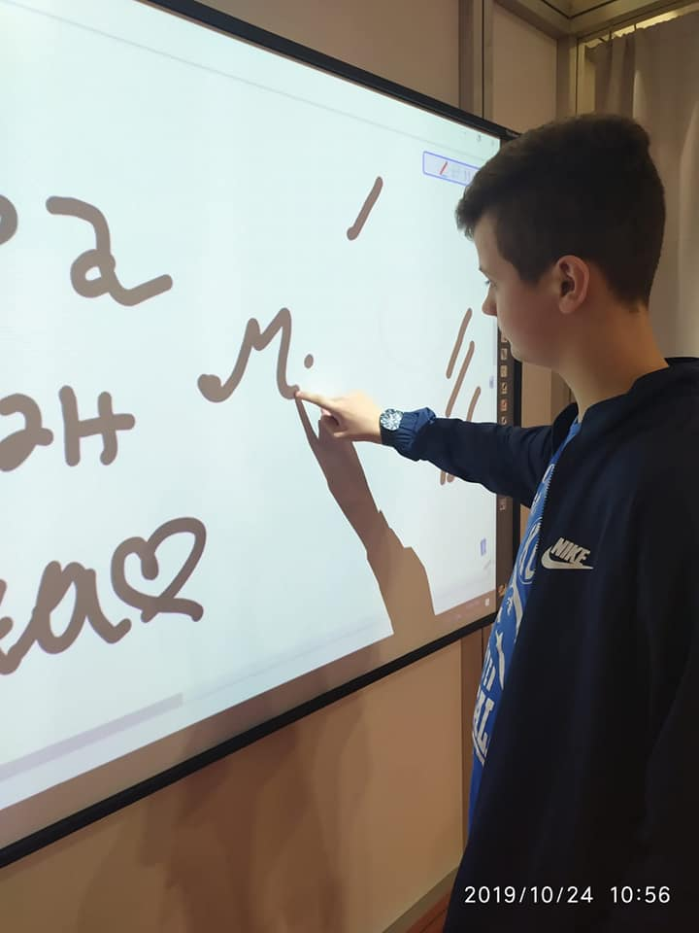
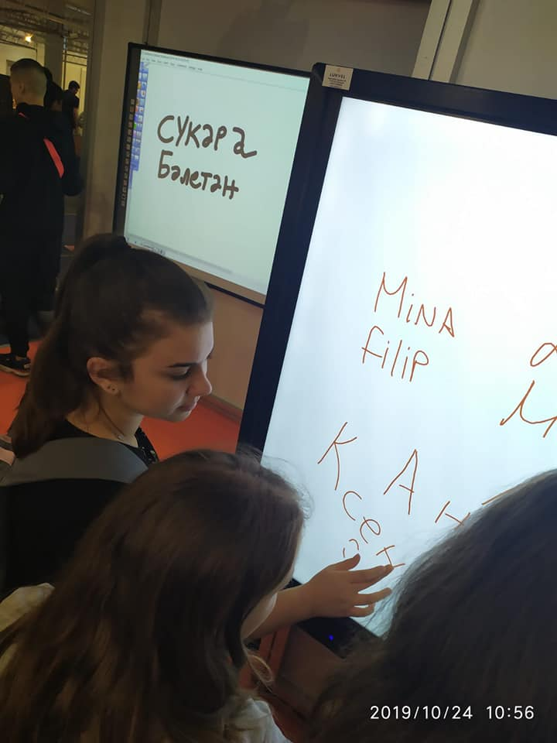

Slide 34
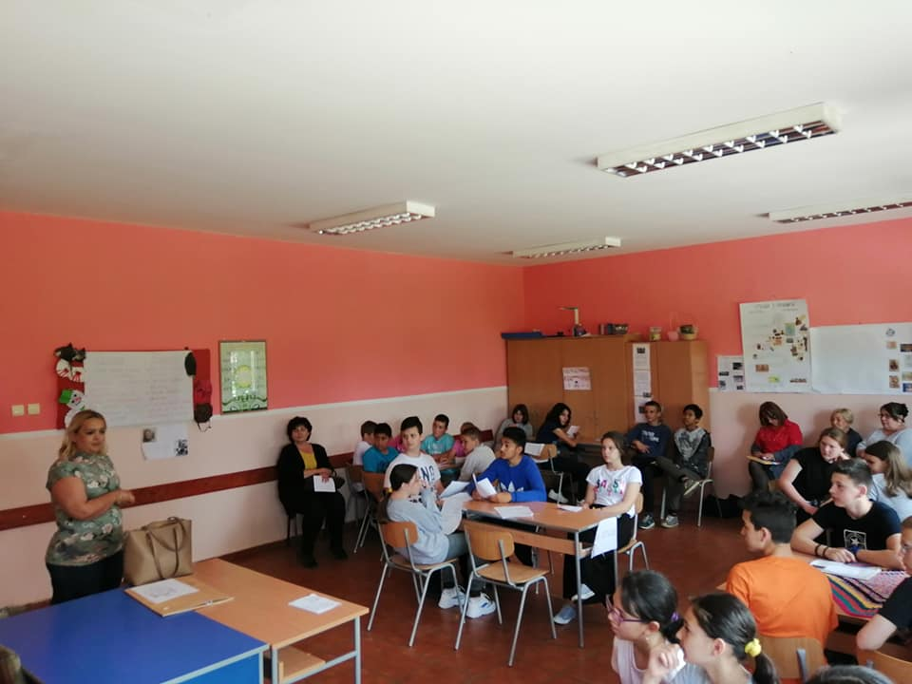

Slide 35
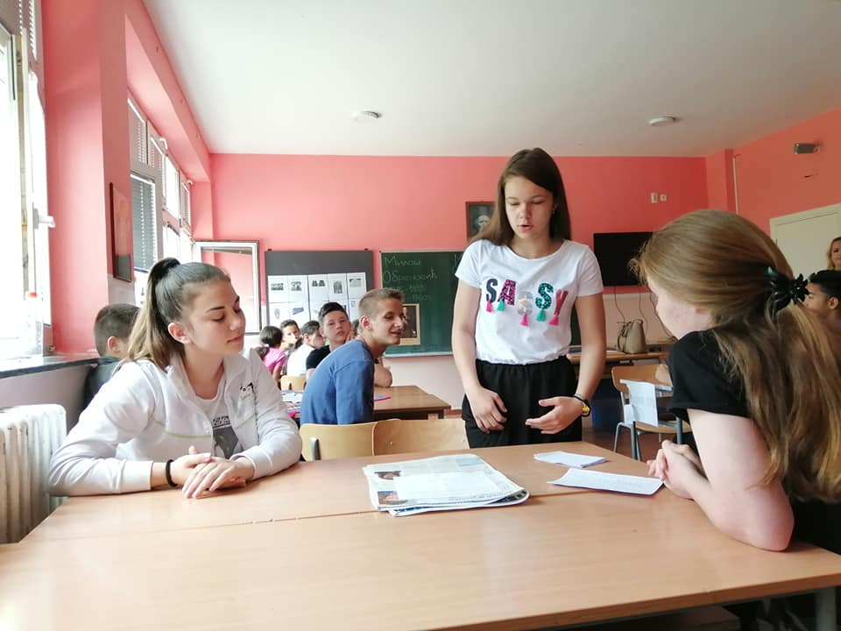

Slide 36
Нешто увек траје
и не престаје
може бити јаче него змај
вреди много више,
вреди највише
једино другарство нема крај

Slide 37
живели другари !!!

